Slide 1
CHÀO MỪNG CÁC EM ĐẾN VỚI BÀI HỌC NGÀY HÔM NAY!

Slide 2
KHỞI ĐỘNG
Trò chơi “ĐI TÌM KHO BÁU”
Luật chơi
Có 4 mảnh ghép đã che mất hình ảnh thực sự của kho báu. Các em cần trả lời 4 câu hỏi sau để mở khóa 4 mảnh ghép. Người chiến thắng là người đoán ra được tên kho báu sớm nhất, kể cả khi chưa mở khóa cả 4 mảnh ghép.

Slide 3
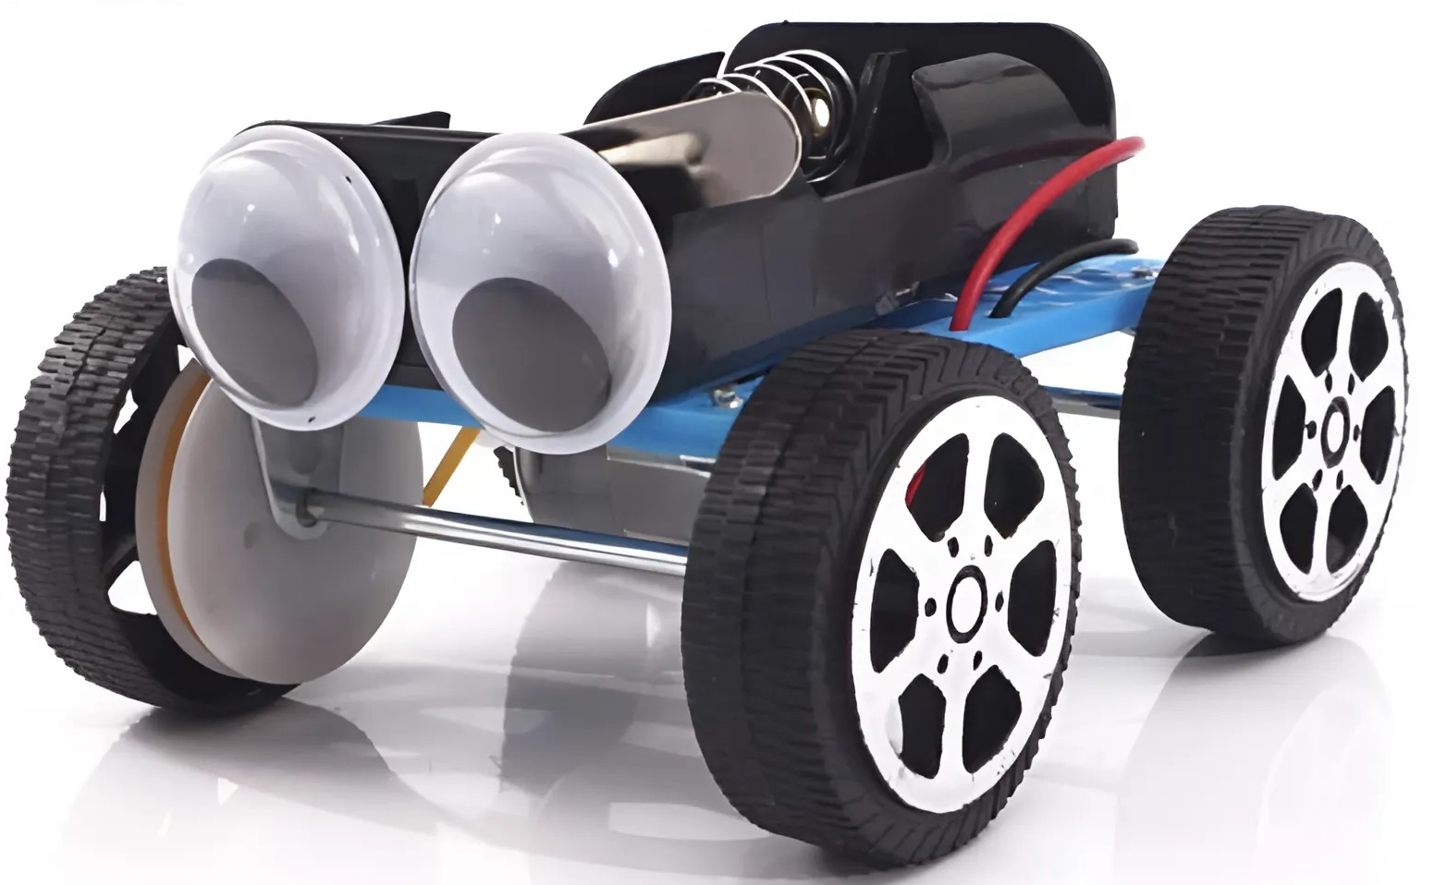
1
2
3
4

Slide 4
Câu 1: Con người sử dụng những phương tiện nào để di chuyển?

Slide 5
Câu 2: Những loại phương tiện nào dùng xăng?

Slide 6
Câu 3: Ngoài xăng ra, xe còn có thể chạy nhờ nhiên liệu nào?

Slide 7
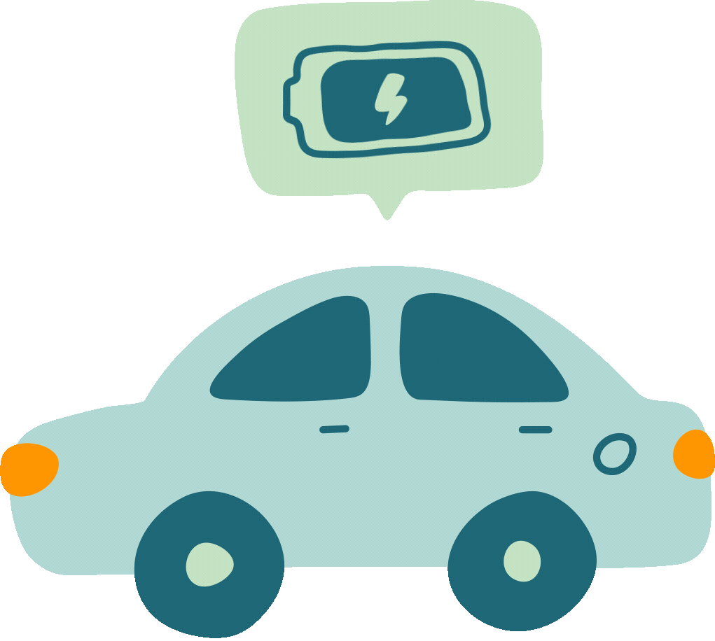
Câu 4: Em biết những phương tiện nào chạy bằng điện?

Slide 8
BÀI 7 - TIẾT 1: LẮP RÁP MÔ HÌNH XE ĐIỆN CHẠY BẰNG PIN

Slide 9
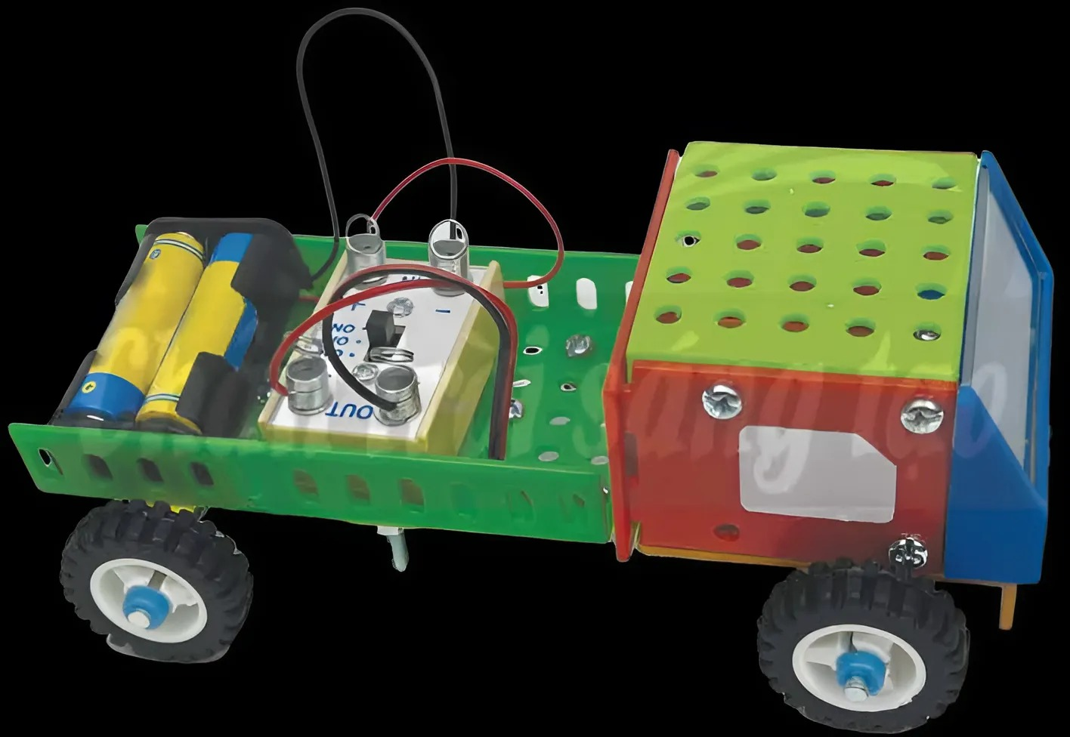
THẢO LUẬN NHÓM
Nêu các bộ phận chính của mô hình xe điện chạy bằng pin.
Kể tên các chi tiết để lắp ghép mô hình này.

Slide 10
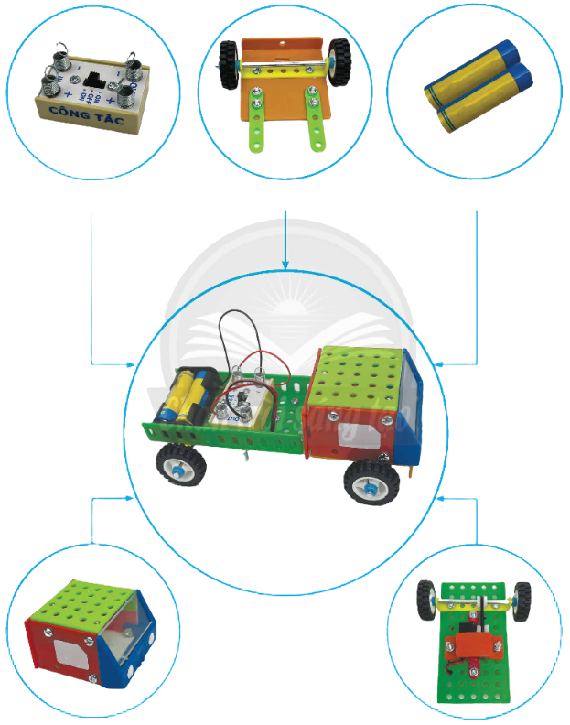
PHIẾU HỌC TẬP
Em hãy quan sát và ghi tên các bộ phận chính của mô hình xe điện chạy bằng pin

Slide 11
HƯỚNG DẪN
Các em hãy trình bày theo các ý:
Tên sản phẩm mẫu.
Các bộ phận chính của mô hình xe điện chạy bằng pin.
Tên các chi tiết để lắp ghép mô hình xe điện chạy bằng pin.

Slide 12
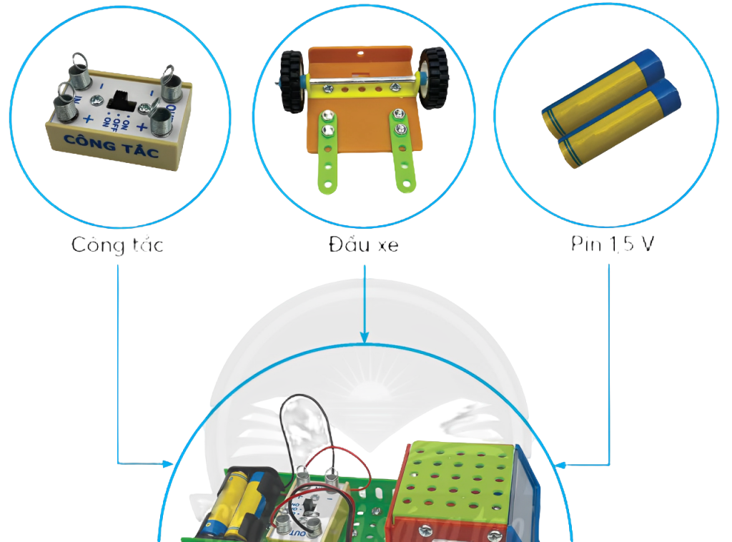
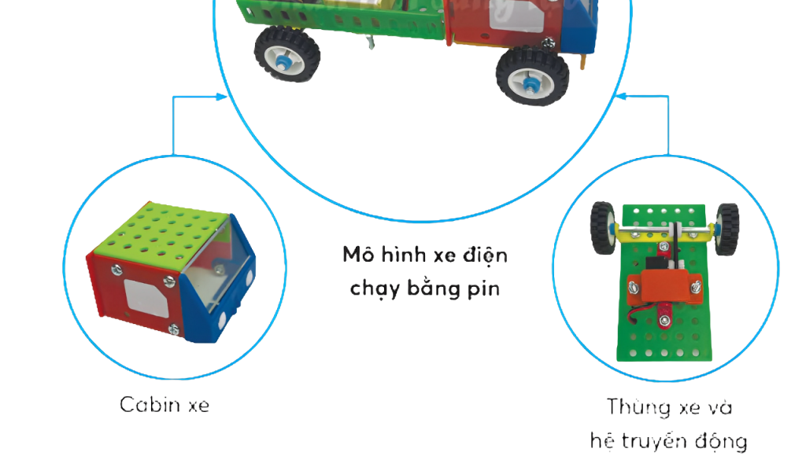
ĐÁP ÁN
Các bộ phận chính
Tên sản phẩm mẫu: mô hình xe điện chạy bằng pin.
Tên các chi tiết: tấm lớn, tấm nhỏ, tấm 2 lỗ, thanh chữ U dài, thanh thẳng 5 lỗ, thanh chữ L ngắn, tấm mặt cabin, tấm bên cabin, tắm sau cabin, bánh xe, vòng hãm, trục thẳng dài, đai truyền, tấm chữ L, động cơ, puli nhựa, công tắc, pin tiểu 1,5 V, giá hai pin tiểu, vít dài, vít nhỡ, vít ngắn, đai ốc, tua vít, cờ – lê.

Slide 13
LÀM VIỆC CÁ NHÂN
Em hãy tìm hiểu về yêu cầu sản phẩm, nêu tên, số lượng các chi tiết theo mô hình xe điện chạy bằng pin.

Slide 14
Mô hình được lắp ráp đầy đủ các bộ phận.
Các chi tiết được lắp ghép đúng vị trí, chắc chắn.
Dây điện nối đúng vị trí, gọn gàng
Xe chạy được khi bật công tắc.
Mô hình xe hoạt động bình thường, không xảy ra sự cố.

Slide 15
HƯỚNG DẪN VỀ NHÀ
Ôn tập kiến thức đã học.
Về nhà tìm hiểu cách lắp ráp, vận hành mô hình xe điện chạy bằng pin

Slide 16
BÀI 7 - TIẾT 2 + 3: LẮP RÁP MÔ HÌNH XE ĐIỆN CHẠY BẰNG PIN

Slide 17
KHỞI ĐỘNG
Các bộ phận chính của mô hình xe điện chạy bằng pin là gì?
Công tắc
Đầu xe
Cabin
Thùng xe và hệ truyền động
Pin 1,5V

Slide 18
Em hãy nhắc lại yêu cầu của sản phẩm
mô hình xe điện chạy bằng pin
Mô hình được lắp ráp đầy đủ các bộ phận.
Các chi tiết được lắp ghép đúng vị trí, chắc chắn.
Dây điện nối đúng vị trí, gọn gàng
Xe chạy được khi bật công tắc.
Mô hình xe hoạt động bình thường, không xảy ra sự cố.

Slide 19
Chuẩn bị các chi tiết, bộ phận và dung cụ
Các nhóm hãy lựa chọn và xác định số lượng các chi tiết, bộ phận và dụng cụ trong bộ lắp ghép mô hình kĩ thuật theo bảng gợi ý SGK để lắp ráp mô hình xe điện chạy bằng pin.

Slide 20
1
1

Slide 21
1
2
2
2

Slide 22
1
2

Slide 23
1
4
8

Slide 24
2
1
1

Slide 25
1
2

Slide 26
1
2

Slide 27
1
2
8

Slide 28
6
16
1
1

Slide 29
Thực hành lắp ráp mô hình xe điện chạy bằng pin
Các nhóm hãy thảo luận để tìm hiểu các bước lắp ghép mô hình xe điện chạy bằng pin.

Slide 30
kenhgiaovien
Bài giảng và giáo án này chỉ có duy nhất trên kenhgiaovien.com
Bất cứ nơi nào đăng bán lại đều là đánh cắp bản quyền và hưởng lợi bất chính trên công sức của giáo viên.
Vui lòng không tiếp tay cho hành vi xấu.
https://kenhgiaovien.com/
Zalo: 0386 168 725

Slide 31
TT | Mô tả | Hình minh họa
Bước 1
Lắp thanh chữ U dài lên tấm chữ L và cố định bằng vít nhỡ, đai ốc.
Lắp trục dài vào thanh chữ U dài và cố định bằng vòng hãm.
Lắp hai bánh xe phía trước vào hai đầu của trục dài, gắn cùng với các vòng hãm để cố định bánh xe trên trục.
Gắn hai thanh thẳng 5 lỗ vào tấm chữ L và cố định bằng vít nhỡ, đai ốc để kết nối với phần thân xe.

Slide 32
TT | Mô tả | Hình minh họa
Bước 2
Lắp ráp thùng xe và hệ truyền động:
Lắp thanh chữ U dài vào một đầu tấm lớn và cố định bằng vít nhỡ, đai ốc.
Gắn hai puli nhựa vào trục dài và trục động cơ.
Lắp trục dài đã gắn puli nhựa và lồng đai truyền vào thanh chữ U dài cùng với các vòng hãm.
Đặt động cơ lên tấm lớn, cố định hai đầu bằng hai thanh chữ L ngắn cùng với vít nhỡ và đai ốc; lồng đai truyền vào puli nhựa trên trục động cơ.
Lắp tấm 2 lỗ lên động cơ bằng vít dài và đai ốc để cố định thêm và bảo vệ động cơ - Gắn hai bánh xe phía sau vào hai đầu trục dài cùng với các vòng hãm để cố định bánh xe trên trục.

Slide 33
TT | Mô tả | Hình minh họa
Bước 3
Lắp ráp cabin xe:
Lắp hai tấm bên cabin vào hai bên của tấm mặt cabin và cố định bằng vít ngắn, đai ốc.
Lắp tấm nhỏ vào phía trên hai tấm bên cabin và cố định bằng vít ngắn, đai ốc.
Lắp tấm sau cabin vào phía sau của hai tấm bên và tấm mặt cabin.

Slide 34
TT | Mô tả | Hình minh họa
Bước 4
Lắp ráp hoàn chỉnh các bộ phận của xe:
Lắp phần đầu của xe với phần thùng xe và hệ truyền động, cố định bằng vít nhỡ và đai ốc.
Lắp cabin xe lên phần đầu xe.
Lắp giá hai pin tiểu và công tắc lên thùng xe, kết nối công tắc với nguồn pin và dây nguồn động cơ điện.
* Lưu ý: Nối dây đỏ với cực dương và dây đen với cực âm của công tắc.

Slide 35
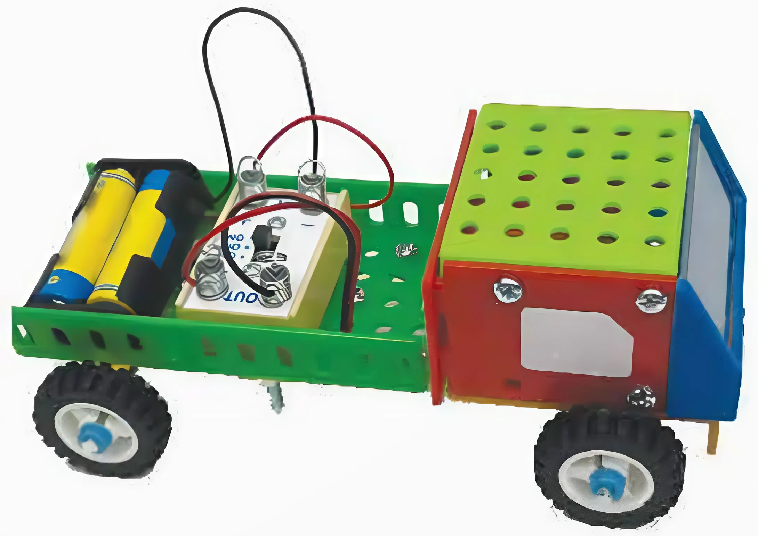
TT | Mô tả | Hình minh họa
Bước 5
Kiểm tra hoạt động của mô hình:
Kiểm tra các bộ phận: lắp đầy đủ, đúng vị trí, chắc chắn.
Kiểm tra dây nối trên công tắc: lắp đúng vị trí.
Kiểm tra hoạt động:
(1) Lắp pin, bật công tắc để kiểm tra hoạt động của mô hình.
(2) Mô hình xe chạy bình thường, không xảy ra sự cố.
* Lưu ý: Tắt công tắc trước khi lắp pin, lắp pin đúng cực.

Slide 36
KẾT LUẬN
Bước 1: Lắp ráp phần đầu xe.
Bước 2: Lắp ráp thùng xe và hệ truyền động.
Bước 3: Lắp ráp cabin xe.
Bước 4: Lắp ráp hoàn chỉnh các bộ phận của xe.
Bước 5: Kiểm tra hoạt động của mô hình.

Slide 37
THỰC HÀNH
Các em hãy thảo luận nhóm và thực hành lắp ghép mô hình xe điện chạy bằng pin theo thứ tự các bước.
Tắt công tắc trước khi lắp pin, lắp pin đúng cực.

Slide 38
PHIẾU ĐÁNH GIÁ
Em hãy cùng bạn trưng bày, đánh giá sản phẩm theo các tiêu chí dưới đây
TT | Tiêu chí | ★ | ★★ | ★★★
1 | Mô hình được lắp ráp đầy đủ các bộ phận.
2 | Các chi tiết được lắp ghép đúng vị trí, chắc chắn.
3 | Dây điện nối đúng vị trí, gọn gàng.
4 | Xe chạy được khi bật công tắc.
5 | Mô hình xe hoạt động bình thường, không xảy ra sự cố.

Slide 39
HƯỚNG DẪN VỀ NHÀ
Ôn tập kiến thức đã học.
Về nhà tìm hiểu mô hình và cách lắp ráp các xe điện chạy bằng pin khác

Slide 40
BÀI 7 - TIẾT 4: LẮP RÁP MÔ HÌNH XE ĐIỆN CHẠY BẰNG PIN

Slide 41
KHỞI ĐỘNG
Em hãy chia sẻ một số kinh nghiệm sau thực hành lắp ráp mô hình xe điện chạy bằng pin ở tiết 3.

Slide 42
VẬN DỤNG
Em hãy chọn một mẫu mô hình xe điện chạy bằng pin để tìm hiểu và lắp ráp theo các bước thực hành lắp ráp mô hình xe điện chạy bằng pin đã học.

Slide 43
PHIẾU ĐÁNH GIÁ
Các em hãy nhận xét và đánh giá bản thân qua tiết học nhé ^^
TT | Tiêu chí | ★ | ★★ | ★★★
1 | Em kể tên, nhận biết được các chi tiết của bộ phận lắp ghép mô hình xe điện chạy bằng pin.
2 | Em lắp ráp, vận hành được mô hình xe điện chạy bằng pin.
3 | Em sắp xếp các chi tiết và dụng cụ gọn gàng sau khi sử dụng.
4 | Em biết phối hợp và chia sẻ với bạn trong học tập.

Slide 44
Câu 1: Đây là bộ phận nào của mô hình xe điện chạy bằng pin?
A. Công tắc.
A. Công tắc.
B. Đầu xe.
C. Pin 1.5 V.
D. Cabin xe

Slide 45
Câu 2: Đây là bộ phận nào của mô hình xe điện chạy bằng pin?
A. Đầu xe.
B. Thùng xe và hệ truyền động.
B. Thùng xe và hệ truyền động.
C. Cabin.
D. Bộ nguồn 1.5 V.

Slide 46
Câu 3: Chi tiết sau có tên là gì?
A. Đai ốc.
B. Bánh xe.
C. Vòng hãm.
C. Vòng hãm.
D. Đai truyền.

Slide 47
Câu 4: Chi tiết sau có tên là gì?
A. Đai ốc.
B. Bánh xe.
C. Vòng hãm.
D. Đai truyền.
D. Đai truyền.

Slide 48
Câu 5: Hình ảnh sau thể hiện thao tác nào trong quá trình lắp ráp mô hình xe điện chạy bằng pin?
A. Lắp thanh chữ U dài lên tấm chữ L và cố định bằng ốc vít nhỡ, đai ốc.
B. Lắp trục dài vào thanh chữ U dài và cố định bằng vòng hãm.
A. Lắp thanh chữ U dài lên tấm chữ L và cố định bằng ốc vít nhỡ, đai ốc.
C. Lắp hai bánh xe phía trước vào hai đầu của trục dài.
D. Gắn hai thanh thẳng 5 lỗ vào tấm chữ L và cố định bằng vít nhỡ, đai ốc.

Slide 49
Câu 6: Sắp xếp các bước dưới đây theo đúng thứ tự các bước lắp ráp mô hình xe điện chạy bằng pin là
(1) Lắp ráp thùng xe và hệ truyền động.
(2) Lắp ráp hoàn chỉnh các bộ phận của xe.
(3) Lắp ráp cabin xe. (4) Lắp ráp phần đầu xe.
A. (4) $⟶$ (3) $⟶$ (1) $⟶$ (2).
B. (4) $⟶$ (1) $⟶$ (2) $⟶$ (3).
D. (4) $⟶$ (1) $⟶$ (3) $⟶$ (2).
C. (1) $⟶$ (4) $⟶$ (3) $⟶$ (2).
D. (4) $⟶$ (1) $⟶$ (3) $⟶$ (2).

Slide 50
DẶN DÒ VỀ NHÀ
Ôn tập kiến thức đã học.
Về tìm hiểu nội dung Bài 8: Mô hình máy phát điện gió.

Slide 51
CẢM ƠN CÁC EM ĐÃ THAM GIA BUỔI HỌC NGÀY HÔM NAY!

